Slide 1


너 지금 뭐하니?
9조 : 문병복 조윤재

Slide 2
INDEX
01
프로젝트 목표 소개
02
프로젝트 방향성
03
모델과 구현
04
프로젝트 결과
05
개선 방향

Slide 3
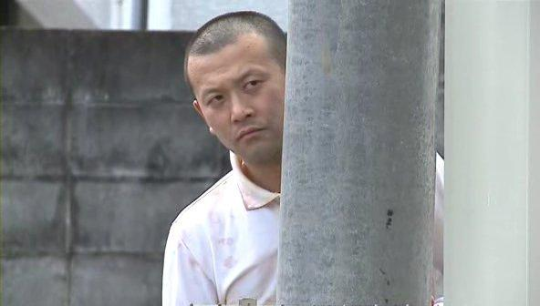
프로젝트 목표 소개
"너... 지금 뭐하니??"
뒤에서 다가오는 교수님을 피해라!

Slide 4
프로젝트 방향성
사람 인식
얼굴 인식
거리 인식
위험 알림
뒤에
사람이 있는가?
그 사람의
얼굴 방향은?
그 사람이
다가오고 있나?
위험을 알리는
경고 알림!

Slide 5
모델과 구현
face-detection-adas-0001
← face detection model
head-pose-estimation-adas-0001
← head pose model
MiDaS_small
← monodepth model

Slide 6
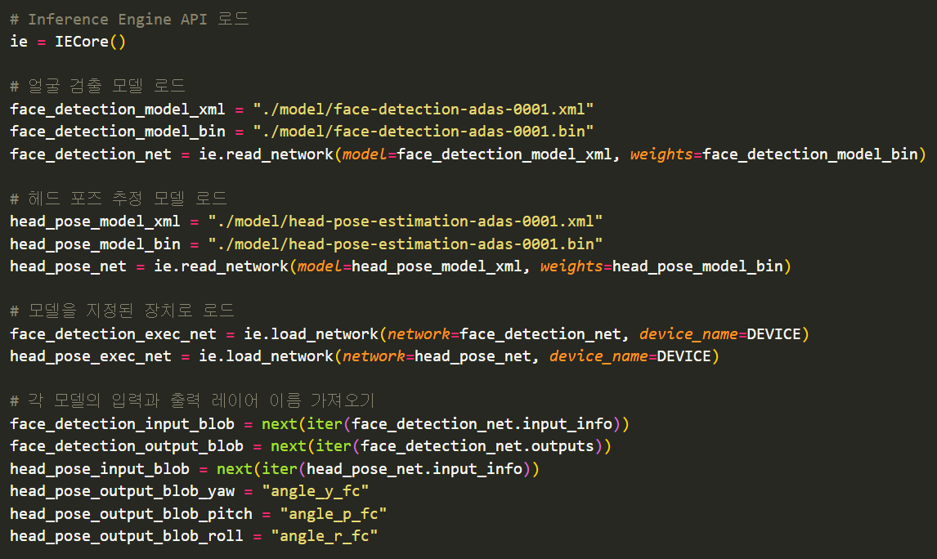

Slide 7
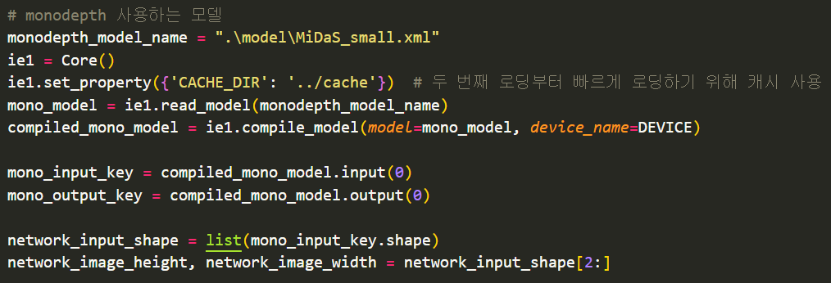

Slide 8
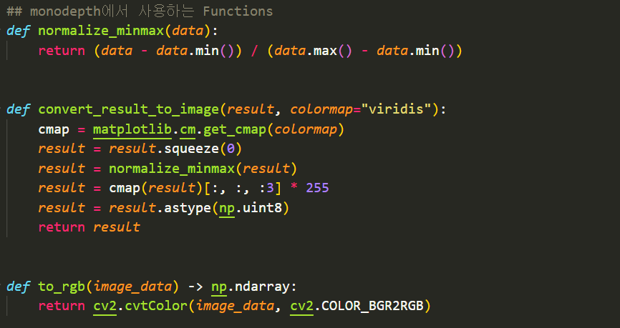

Slide 9
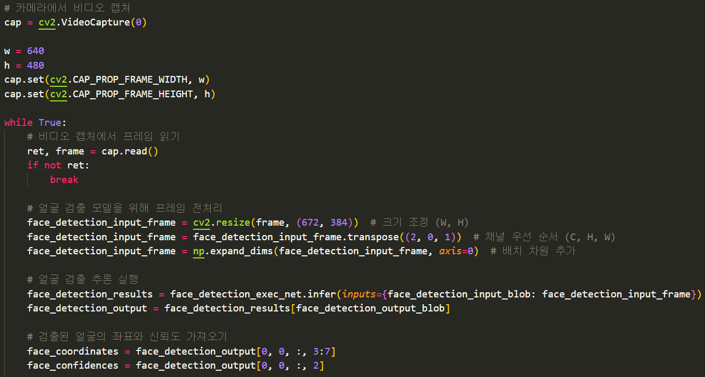

Slide 10
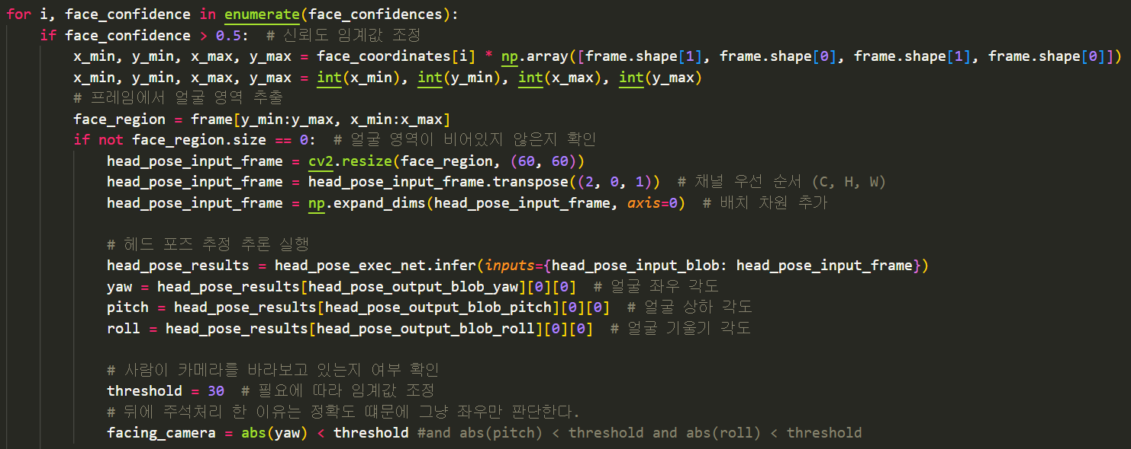

Slide 11
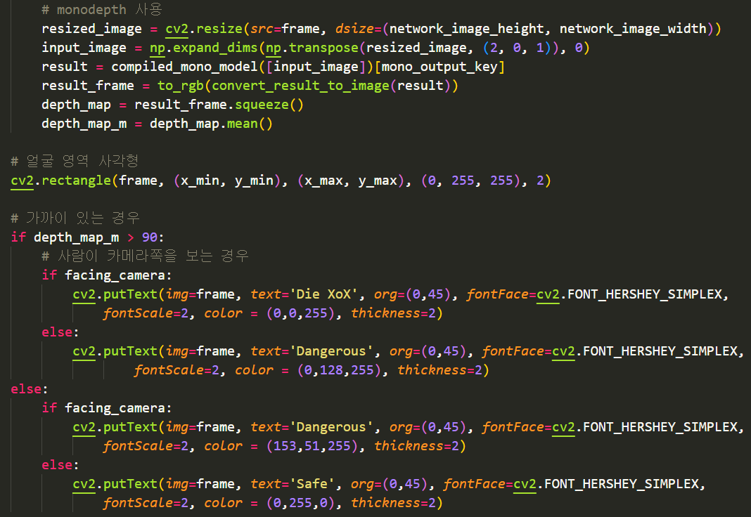

Slide 12
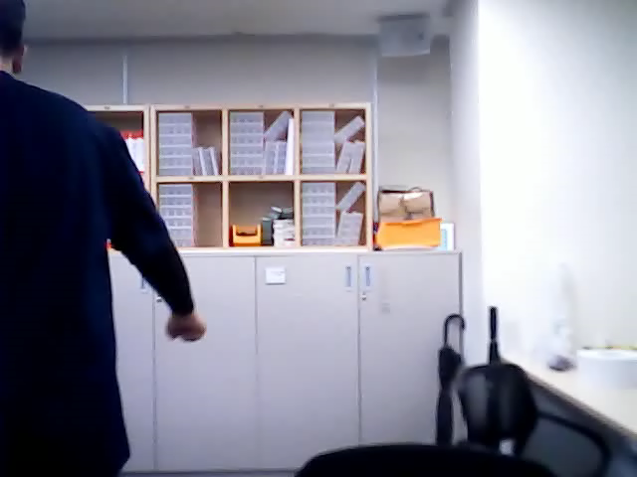
프로젝트 결과

Slide 13
개선 방향
모노뎁스 → 스테레오 비전 카메라
: 정확한 거리 감지
교수님
데이터 트레이닝
: 교수님만 특정해서 검출
알림 기능 추가
: 교수님 접근시
창 전환

Slide 14
감사합니다

